Slide 1


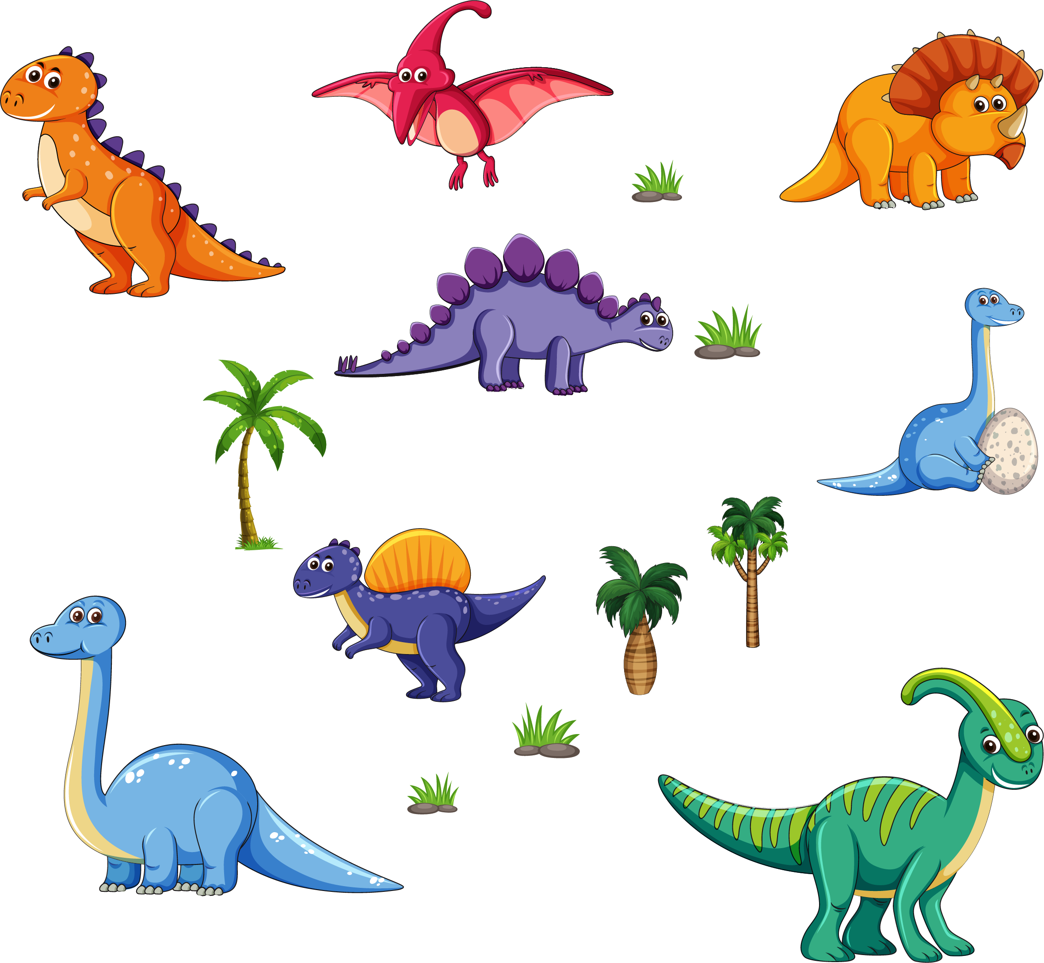

Tiếng việt 2
Tiếng việt 2
(Nghe – viết)
Tiết 3
Tiết 3

Slide 2
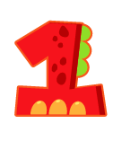
NGHE – VIẾT
NGHE – VIẾT
NGHE – VIẾT

Slide 3
Khủng long
Chân khủng long thẳng và rất khỏe. Vì thế chúng có thể đi khắp một vùng rộng lớn để kiếm ăn. Khủng long có khả năng săn mồi tốt nhờ có đôi mắt tinh tường cùng cái mũi và đôi tai thính.

Slide 4
Khủng long
Chân khủng long thẳng và rất khỏe. Vì thế chúng có thể đi khắp một vùng rộng lớn để kiếm ăn. Khủng long có khả năng săn mồi tốt nhờ có đôi mắt tinh tường cùng cái mũi và đôi tai thính.
Đoạn văn có những chữ nào viết hoa?
Đoạn văn có những chữ nào dễ viết sai?

Slide 5

Luyện viết từ
khủng long
khỏe
săn mồi
tinh tường
đôi tai thính

Slide 6
VIẾT BÀI
VIẾT BÀI
vào vở ô li
vào vở ô li

Slide 7
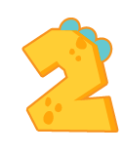
BÀI TẬP CHÍNH TẢ
BÀI TẬP CHÍNH TẢ
BÀI TẬP CHÍNH TẢ

Slide 8
2. Chọn uya hoặc uyu thay cho ô vuông.
a. Đường lên núi quanh co, khúc khuỷu.
a. Mẹ tôi thức khuya dậy sớm làm mọi việc.

Slide 9
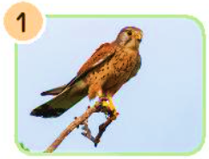
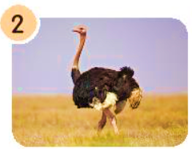
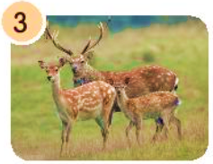
3. Chọn a hoặc b.
a. Nhìn hình, tìm từ ngữ chứa iêu hoặc ươu để gọi tên loài vật.
M: 1. diều hâu
2. đà điểu
3. hươu sao

Slide 10
